Slide 1
Funkční stavba lebky

Slide 2
Stavba kostí lebky vykazuje podstatné rozdíly
klenba lební - spongiosa a kompakta uspořádána v pravidelných vrstvách
base lební a splanchnokranium - vzájemný poměr obou typů kosti proměnlivý
Příčiny: odlišné funkční zatížení - na bazi lební působí síly více v určitých okrscích X rozložení sil v klenbě lební je rovnoměrnější a rozkládá se do plochy
Stěna dutiny lební tvoří souvislý celek, tím se vysvětluje, že síly působící na bázi se přenáší stěnou lebeční na klenbu a naopak

Slide 3
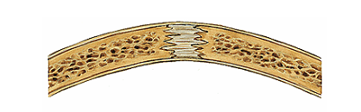
Stavba neurocrania
Klenba lební
Lamina externa
Diploe
Lamina interna

Slide 4
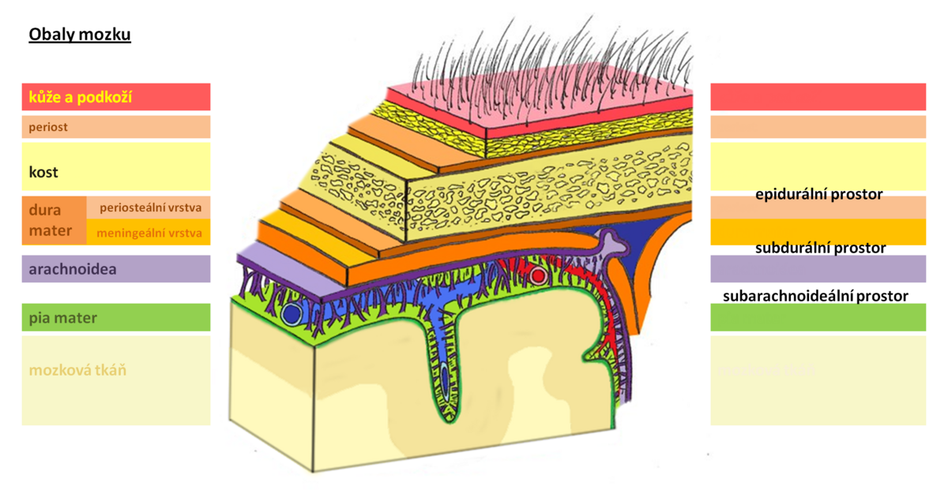

Slide 5
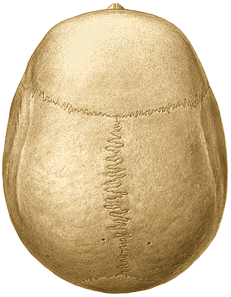
Klenba lební
Zesílená místa
tubera frontalia (výraznější zakřivení, místo odkud začala osifikace)
tubera parietalia
prot. occipitalis externa et interna
okraje sulcus sinus sagitalis superior
okraje sulcus sinus transversus
linae temporales
Švy
Koronární šev (sutura coronalis) – spojuje kost čelní a temenní
Šípový šev(sutura sagittalis) – spojuje dvě kosti temenní
Lambdový (sutura lambdoidea) – spojuje kosti temenní a týlní
Šupinový šev (sutura squamosa) – spojuje temenní a spánkovou kost
Švy, periost a tvrdá plena spojují kosti klenby do celku, který má vlastnost pérovacícho systému

Slide 6
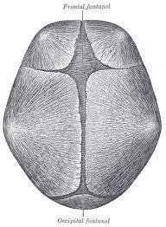
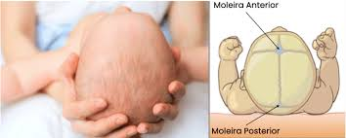
Klenba lební u dětí
Fontanela čelní, velká či přední (fonticulus anterior, major) má tvar kosočtverce, nachází se mezi kosti čelní a temenními kostmi, velikost cca 3×3 cm, srůstá do konce 2 roku života
Fontanela týlní, malá či zadní (fonticulus posterior, minor) má tvar trojúhelníku a je umístěna mezi kostí týlní a temenními kostmi, srůstá 2-3 měsíce po porodu
Švy a fontanely – vazivové spojení

Slide 7
Kraniosynostózy- předčasný uzávěr 1 nebo více lebečních švů
Skafocefalie – dolichocefalie
Předčasný srůst sagitálního švu

Slide 8
Brachycefalie
- předčasný srůst koronárního švu
Frontální plagiocefalie - jednostranný srůst koronárního švu Okcipitální plagiocefalie - jednostranný srůst lambdového švu

Slide 9
Trigonocefalie
-předčasný srůst metopické sutury

Slide 10
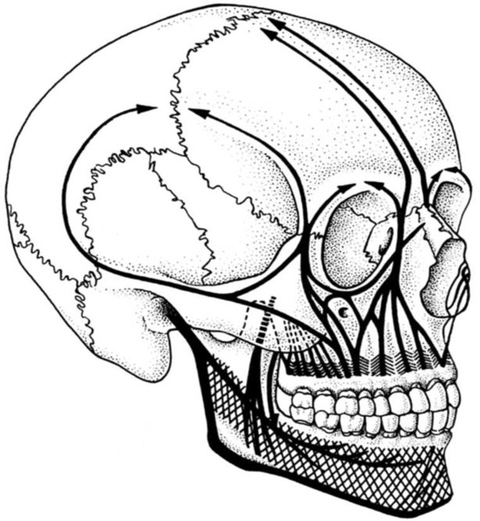
Kostní pilíře
přenos a neutralizace tlaku z horního oblouku zubního na bazi a klenbu lební
v mechanicky prázdném prostoru je umístněn sinus maxillaris
systém pilířů je zakotven v kostní desce tvořené tvrdým patrem a horní čelistí

Slide 11
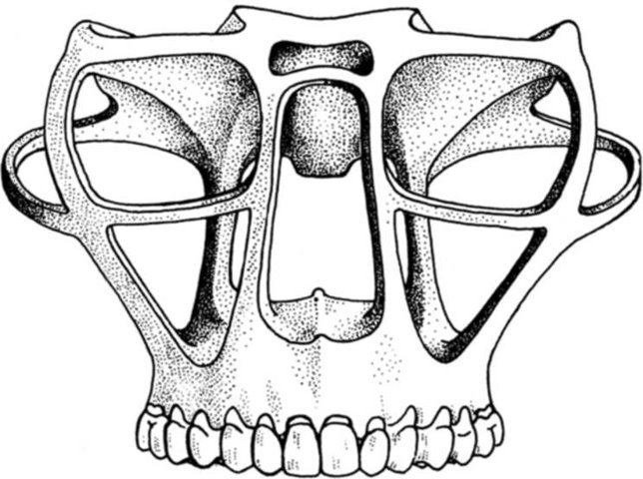
Pilíř špičákový
vychází od dna alveolu špičáku a prvního premoláru přebírá i tlaky z oblasti horních řezáků
probíhá kraniálně po mediálním okraji sinus maxllaris
pokračuje v processus frontalis maxillae až na os frontale

Slide 12
Pilíř zygomatický
vychází z oblasti alveolu první stoličky, probíhá v crista infrazygomatica a v processu zygomaticus maxillae
přechází do os zygomaticum, kde se dělí na rameno svislé – processus frontalis ossis zygomatici a dále na os frontale
druhé raménko probíhá horizontálně směrem do arcus zygomaticus a vyzařuje do squama ossis temporalis

Slide 13
Pilíř pterygoidní
vzniká srůstem zadní a mediální plochy maxilly s dolní polovinou processus pterygoideus a s lamina perpendicularis ossis palatiny
Začíná v oblasti zadních alveolů M2-M3, zajišťuje přenos tlaků od zadních zubů na tělo kosti klínové
Zesiluje zadnbí plochu stěny sinus maxillaris

Slide 14
Horní transverzální pilíř
přes arcus zygomaticus podél spodiny očnice/stropu sinus maxullaris dorzálně přes spodinu očnice

Slide 15
Dolní transverzální pilíř
podél alveolárních výběžků (baze sinus maxillaris) zasahující dozadu podél tvrdého patra

Slide 16
Klinická anatomie jam lebních
Anatomicky dělíme lebku vzhledem k funkčnosti na 2 části calva (calvaria) - klenba lebeční a basis cranii -spodinu lebeční
Přední jáma lební
Střední jáma lební
Zadní jáma lební

Slide 18
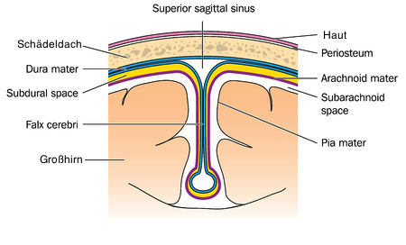
a. ethmoidalis anterior
opticum
opticum

Slide 21
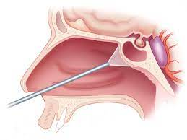

Slide 22
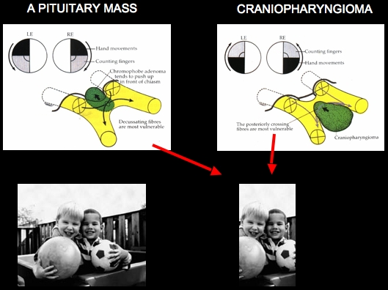
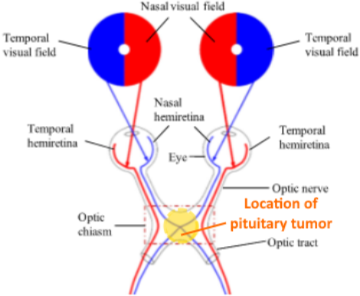

Slide 23
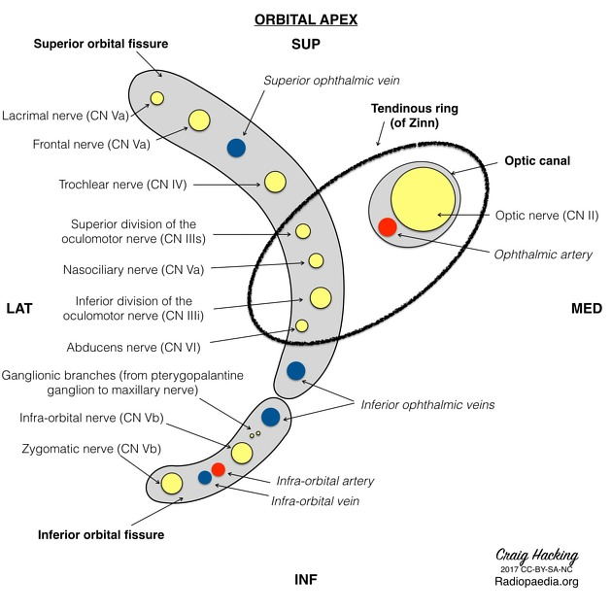

Slide 27
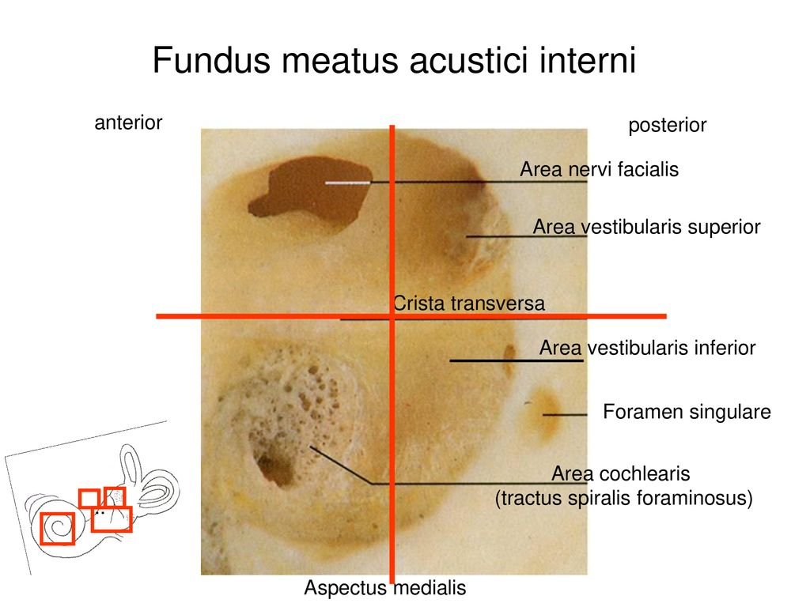

Slide 28
emissarium
- spojky intra a extrakraniálních žil dorzálně od kondylů

Slide 31
Foramen palatinum majus – párový otvor tvrdého patra, na spojnici distálních částí druhých molárů v oblasti přechodu alveolárního výběžku v tvrdé patro – svodná anestesie

Slide 32
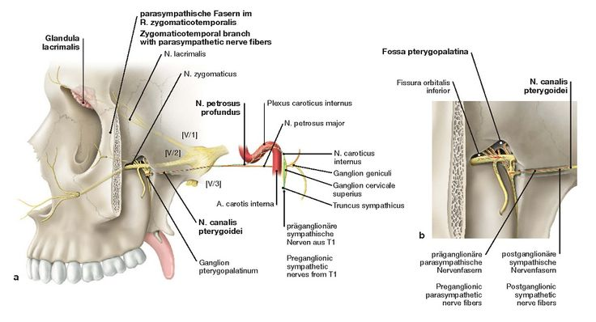
sympatikus
parasympatikus
inervace cév
sekretomotorická inervace pro žlázy slzní, nosní, patrové a nosohltanové
n. canalis pterygoidei – Vidian nerve

Slide 33
chorda tympani
vede parasympatickou složku pro podčelistní, podjazykovou a jazykové žlázy a chuť z předních 2/3 jazyka
prochází skrze středoušní dutinu a fissura petrotympanica do fossa infratemporalis, kde se spojuje s n. lingualis (větev n. mandibularis z n. V)
parasympatická vlákna jsou přepojena v ganglion submandibulare
z n. lingualis vedou do chorda tympani senzorické chuťové vlákna z predných 2/3 jazyka

Slide 34
Poranění lebky

Slide 35
primární x sekundární
fokální x difúzní
otevřené x zavřené
penetrující x nepenetrující
bez dislokace. X fraktury s dislokací
jednoduché x vícečetné
Poranění lebky bývají zpravidla spojena s poškozením mozku !

Slide 36
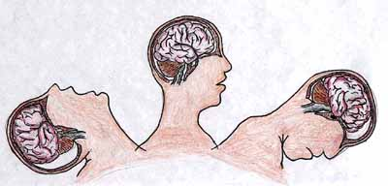
Etiologie poranění
úder tvrdým pohybujícím se předmětem
náraz hlavy o stacionární tvrdý předmět
kompresní působení (mezi 2 předměty)
bez přímého mech. působení na lebku (střídání akcelerace a decelerace – dopravní úrazy)
rotační síly (střižný mechanismus)
Střídání tenzních a kompresních sil působících na mozek

Slide 37
Druh a rozsah zl. lebky závisí na:
rozměrech, hmotnosti, tvaru, konzistenci a elasticitě předmětu
směru, rychlosti a velikosti síly úderu
pohybu hlavy po nárazu
místě násilí (tloušťka kosti, zakřivení)
elasticitě lebky, věku
zlomeniny v důsledku patolog. procesů

Slide 38
Zlomeiny klenby lební
Zlomeniny baze lební

Slide 39
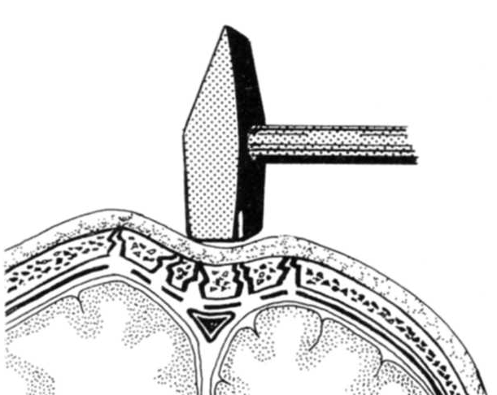
Zlomeniny klenby lební
Lineární - fissura (působení násilí na velkou plochu)
Impresivní fraktura (při lokálním působení na malou plochu) Tříštivá zlomenina (při velké intenzitě násilí)

Slide 40
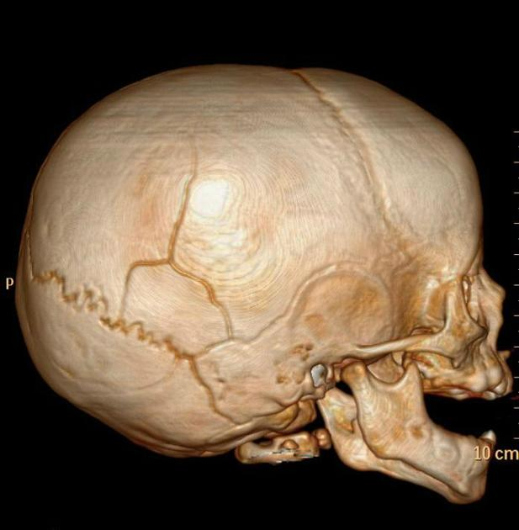
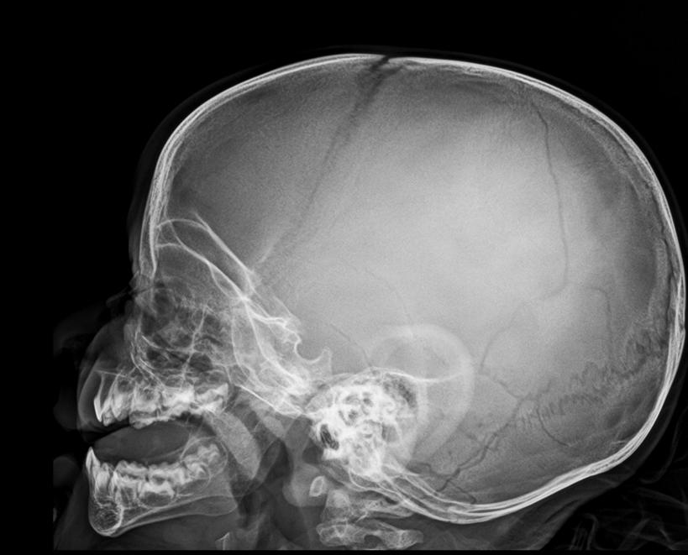
Lineární fraktury
nejčastější, bez dislok., přímé násilí na velkou plochu

Slide 41
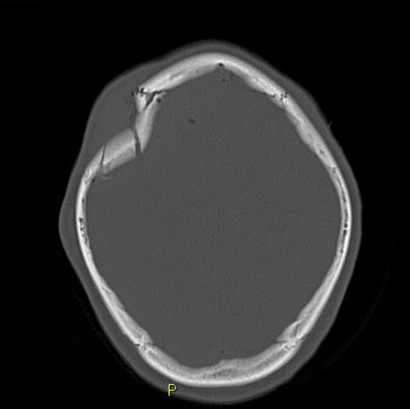
Impresivní fraktura
většinou s poškoz. mozku, dislok. úlomků do dutiny lební
při poškoz. měkkých tkání – otevřené
při poškození tvrdé pleny – penetrující

Slide 42
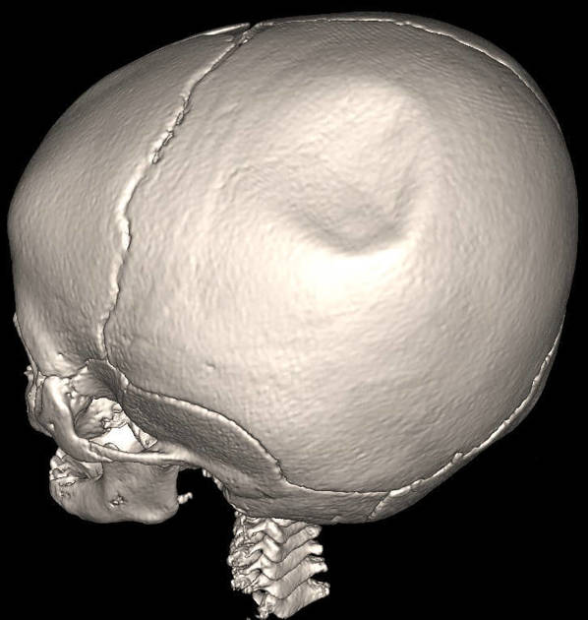
'ping pong' fracture
u novoroz., není patrná lomná linie – elastické kosti

Slide 43
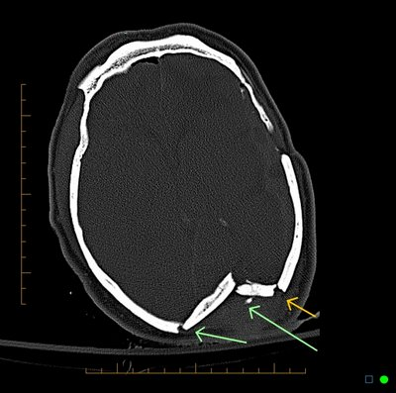
Tříštivá zlomenina
více kostních úlomků

Slide 44
Zlomeiny baze lební
Nejčastěji jako následek nepřímého násilí - CT vyšetření – zlatý standard
Závažné – poranění důležitých částí mozku - kmene, BG, …
izolované
prodloužením zlomenin klenby lebeční

Slide 45
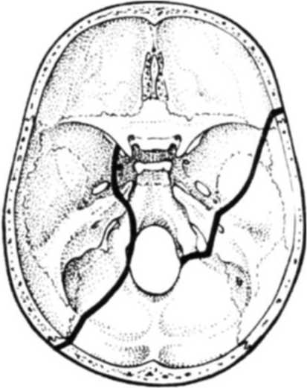
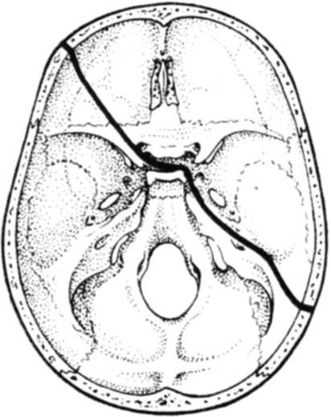
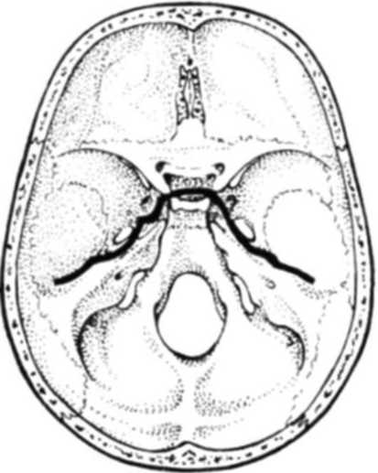
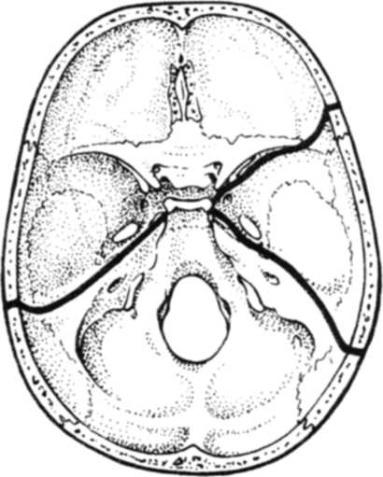
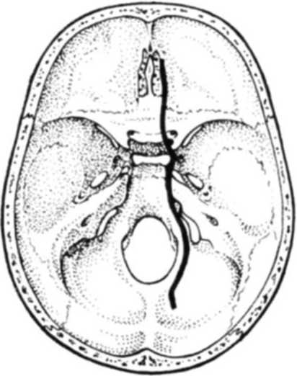
Zákonitosti šíření lomných štěrbin z klenby na spodinu lebeční– predilekční místa

Slide 46
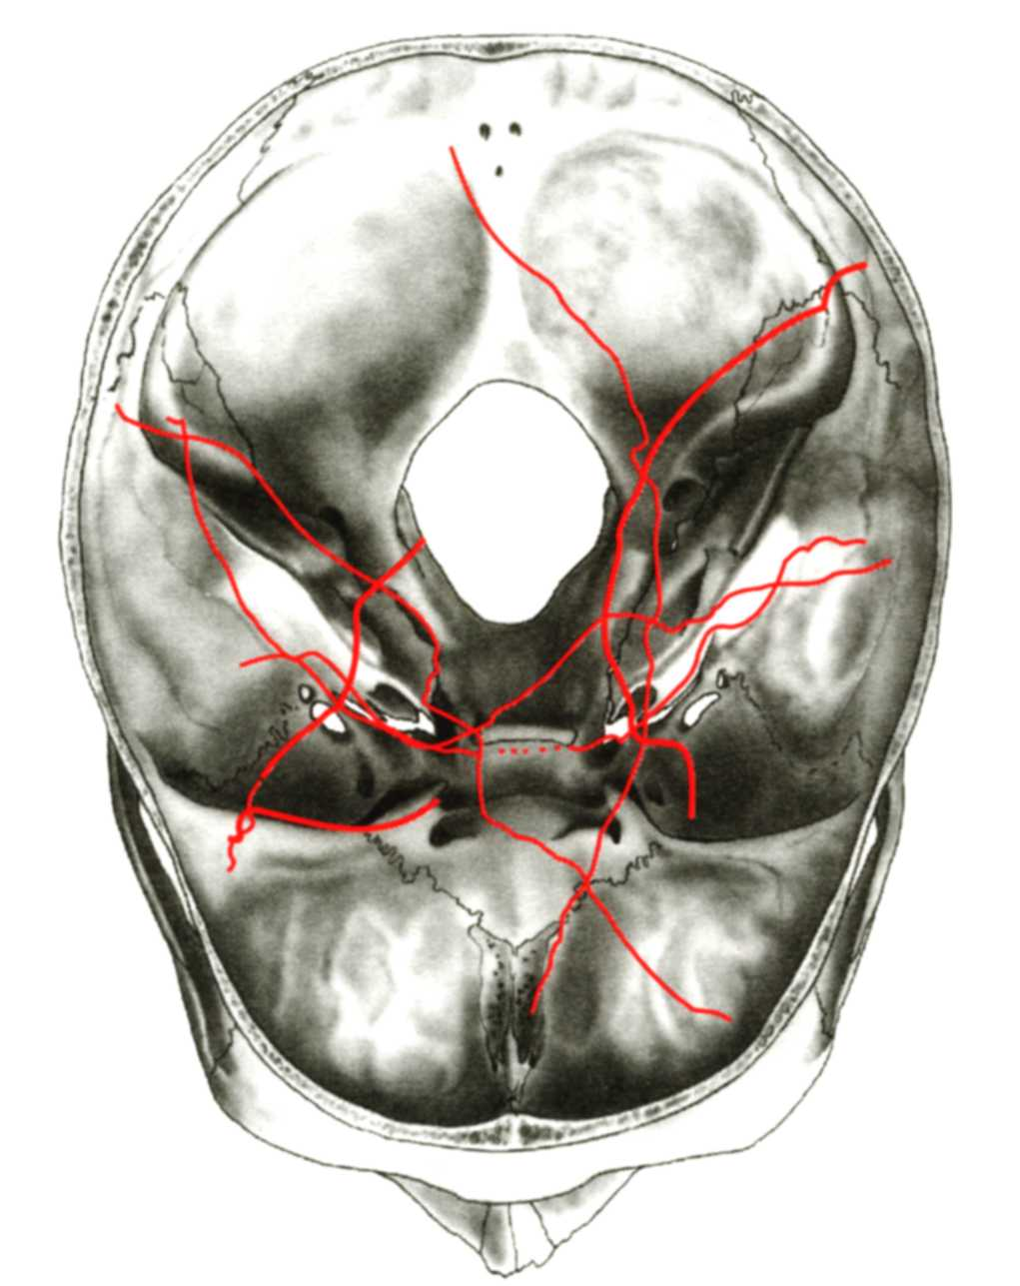

Slide 47
Příznaky zlomenin baze lební
liquororrhea (rhinorrhea, otorrhea)
pneumocephalus
poruchy funkce hlavových nervů
brýlový hematom, epistaxe, haemosinus

Slide 48
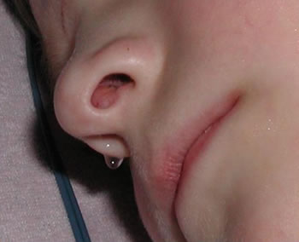
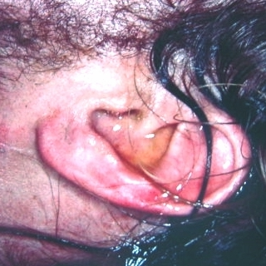
U fraktur spojených s trhlinou dury mater
Vysoké riziko vzniku infekce !

Slide 49
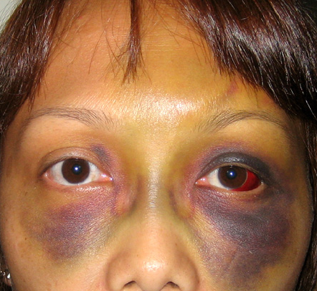
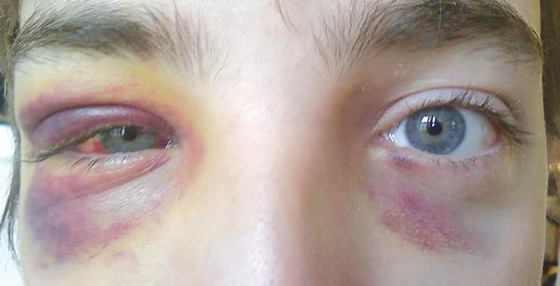
Brýlový hematom
Mývalí oči (peroorbitální ekchymózy) – podkožní periorbitální hematom (znak u zlomenin přední jámy lebni)

Slide 50
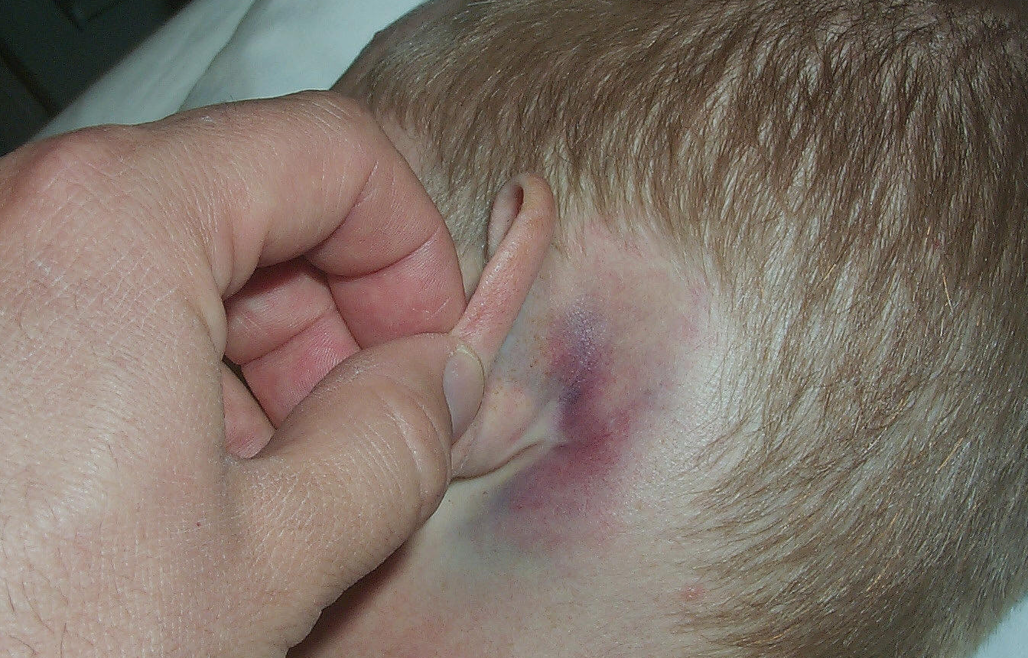
Battle sign – ekchymózy retroaurikulárně, u zlomenin střední jámy lební - krvácení z arteria auricularis posterior

Slide 51
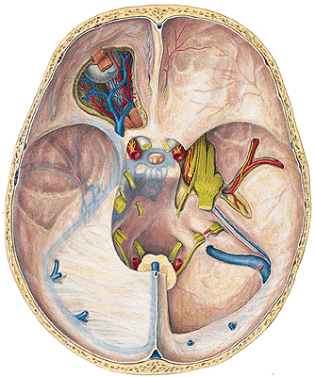
Komplikace zlomenin lebky – hl. nervy
I. - ztráta čichu (anosmie)
II. - vypadnutí části nebo
celého zrak. pole
III. - poruchy akomodace,
later. strabismus
VI. - med. strabismus
VII. - paralýza mim. sv.
VIII. - porucha sluchu

Slide 52
Komplikace zlomenin lebky
poranění a. carotis int.
poranění žilních splavů
poranění mozku
Poranění mozku
primární: komoce, difúzní axonální postižení,kontuze, lacerace
sekundární: hematom, hypoxie mozku, edém mozku, meningitis, posttraumatická epilepsie

Slide 53
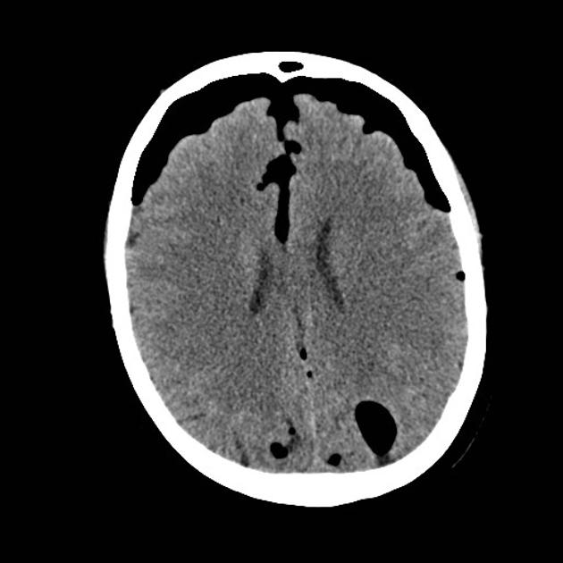
Pneumocefalus
přítomnost vzduchu v nitrolebí
pooperačně
po úrazu s natržením tvrdé pleny

Slide 54
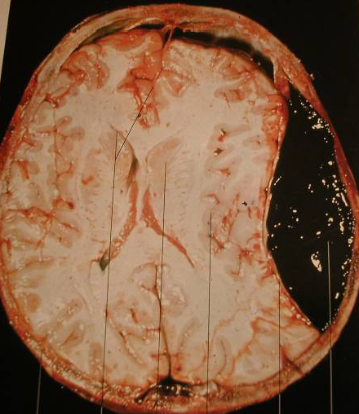
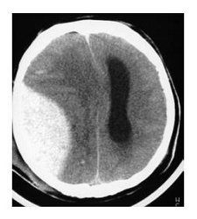
Epidurální hematom
krvácení mezi periost lamina int. a dura mater
z větví a. meningea media
z žil diploe zlomené kosti
z žilních splavů při zlomené kosti

Slide 55
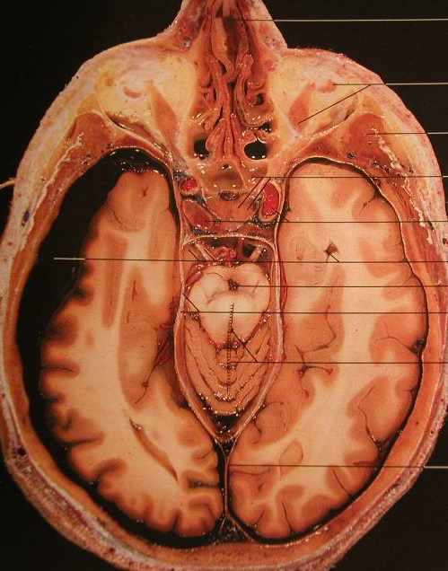
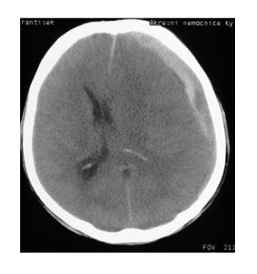
Subdurální hematom
krvácení mezi dura mater a arachnoideu
z přemosťujících žilních větví a cév na povrchu mozku

Slide 56
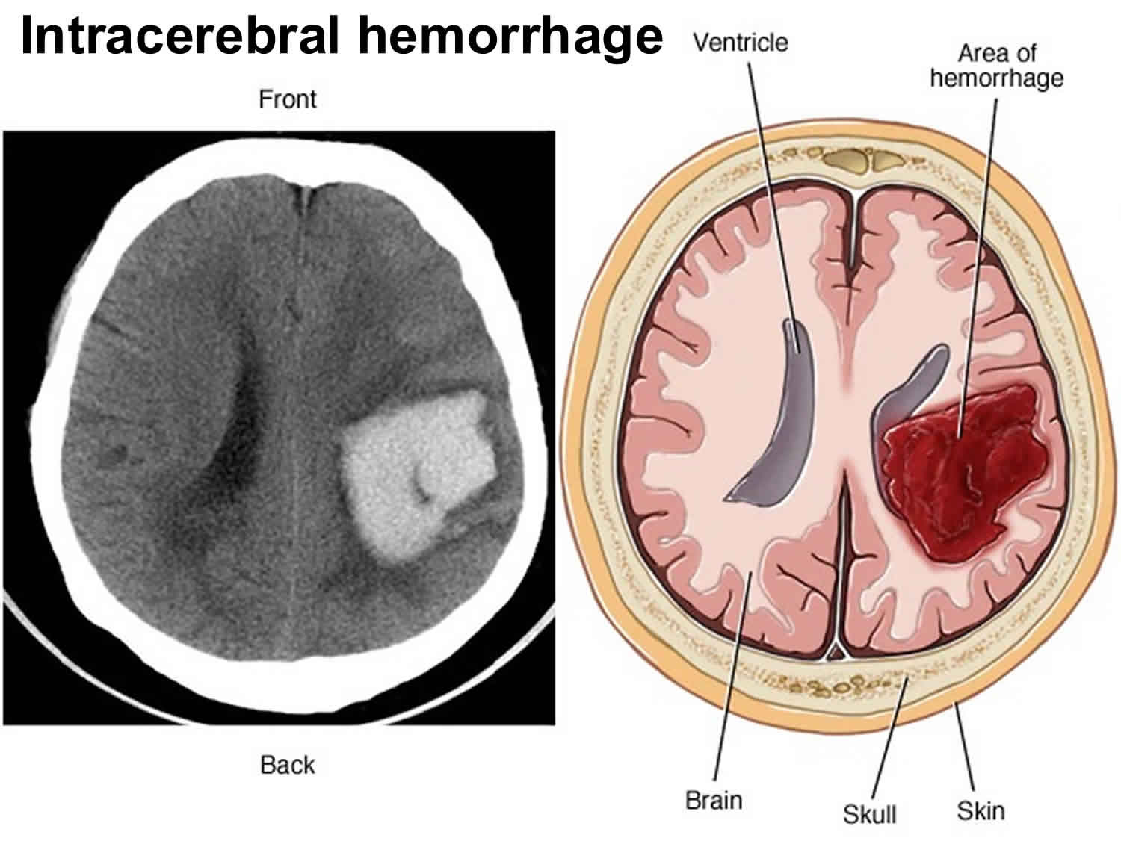
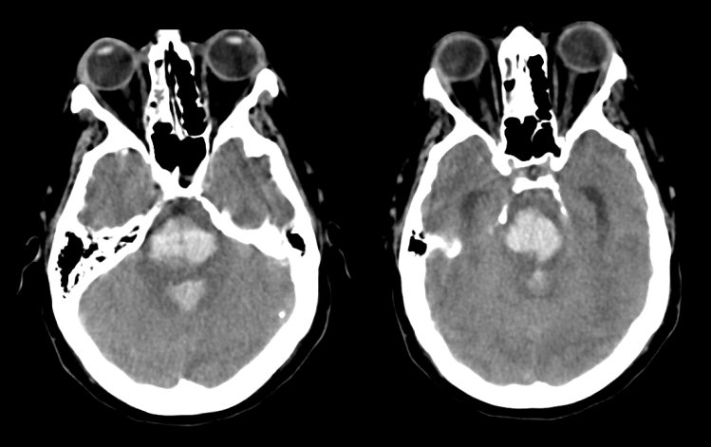
Intracerebrální hematom
Krvácení v bílé hmotě nejčastěji front. a temp. laloků z intracerebrálních cév

Slide 57
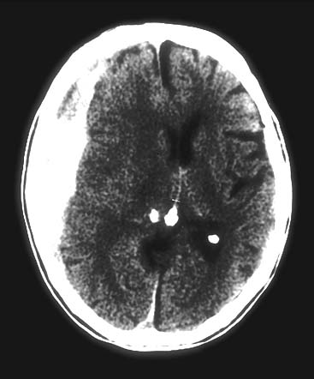
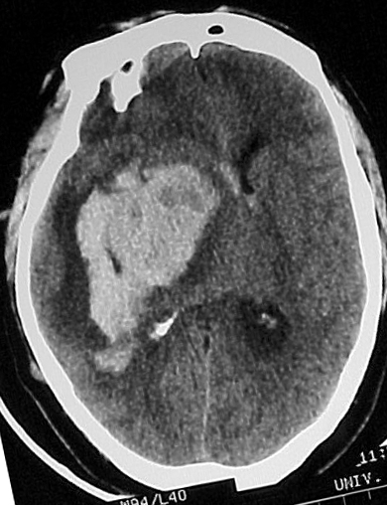
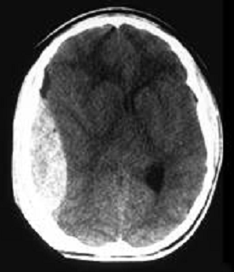
Epidurální krvácení
Subdurální krvácení
Intracerebralní krvácení

Slide 58
Zlomeniny splanchnocrania
zlomeniny střední obličejové třetiny

Slide 59
Etiologie obličejových poranění
Větší výskyt u mužů – až 80%
Úrazovost stoupá – nejčastěji agresivní fyzické kontakty mezi lidmi (napadení) „kriminální“, dále dopravní nehody, domácí úrazy, sportovní, pracovní, iatrogenní, patologické (do 0,5%)

Slide 60
Příznaky
Bolest – spont. či tlaková
Deformace obličeje – posun úlomků, poranění měkkých tk. (krevní výrony, edém,…)
Poruchy okluse – horní a dolní zubní oblouk si neodpovídají
Poruchy funkce – žvýkací, polykací, řeči, vidění…
Patol. pohyblivost a krepitace úlomků, likvorea, poškoz. hlavových nervů, …

Slide 61
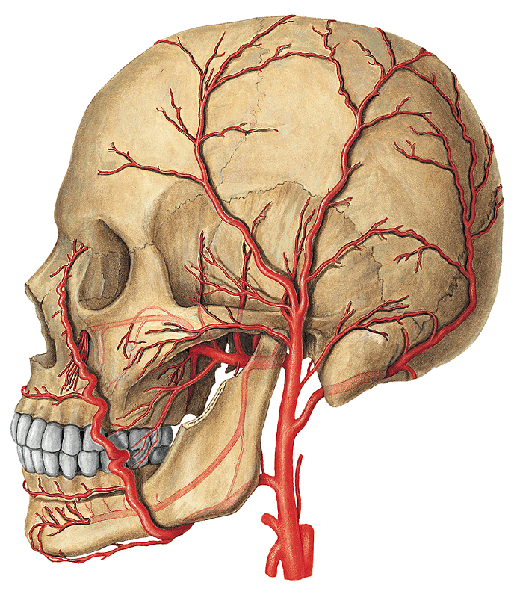
Cévní zásobení obličeje
Velmi bohaté, velké mn. anastomozujících kolaterál, spojky mezi pravou a levou stranou obličeje (příčina tvorby rozsáhlých hematomů, krvácení; ale umožňuje různé rekonstrukční postupy)
Orofaciální oblast zásobena větvemi art. carotis externa
- ventr. větve: a.thyr. sup., a.ling., a.fac.
- dorz. větve: a.st.-cl-m., a.occipit., a.retroauricul.
- med. větve: a.phar. asc.
- konečné větve: a.maxillaris, a.tempor. superfic.

Slide 62
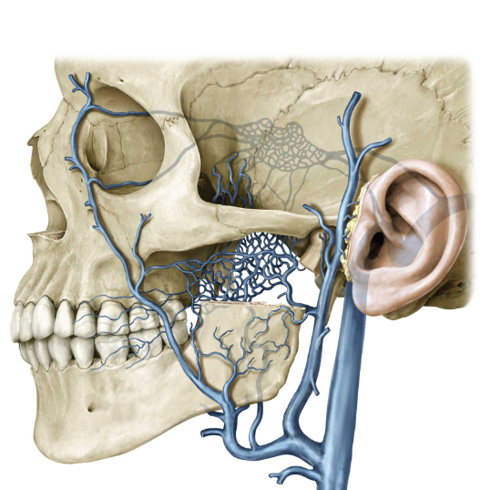
Žilní odtok
Cestou vena jugularis externa a vena jugularis interna, důležité jsou venózní spojky do sinus cavernosus (přes v.oph.sup., přes plexus pteryg. a v.oph.inf.)

Slide 63
Nervové zás. obličeje
Senzit. inervace: n.V – n.ophtalmicus (kůže čela, horních víček, nosu)
n.maxil. (kůže dolních víček, horního rtu, gingivy a zubů HČ)
n.mandib. (kůže ucha, spánkové obl., dolního rtu, gingiva a zuby DČ)
JAZYK – přední 2/3 n.lingualis (V3), kořen jazyka n.glossophar. (IX)
Senzorická inerv.: přední 2/3 jazyka n.VII (chorda typani), kořen jazyka n.IX
Motor. inerv.: mimické sv. n.VII, žvýkací sv. V3, sv. jazyka n.XII, (m.styloglossus a m.palatoglossus n. IX)

Slide 64
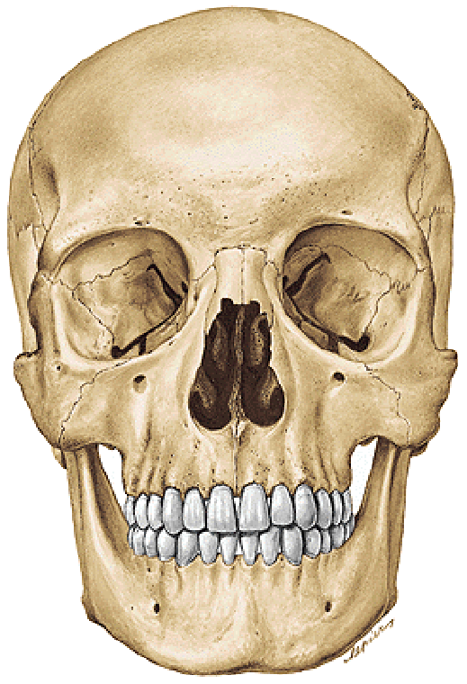
Zl. střední obličejové 1/3
horní 1/3
kořen nosu - suturae zygomaticofront.
střední 1/3
okluzní rovina
dolní 1/3

Slide 65
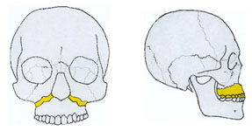
Zlomeniny centrální části
■ Le Fort I
■ Zlomeniny maxilly

Slide 66
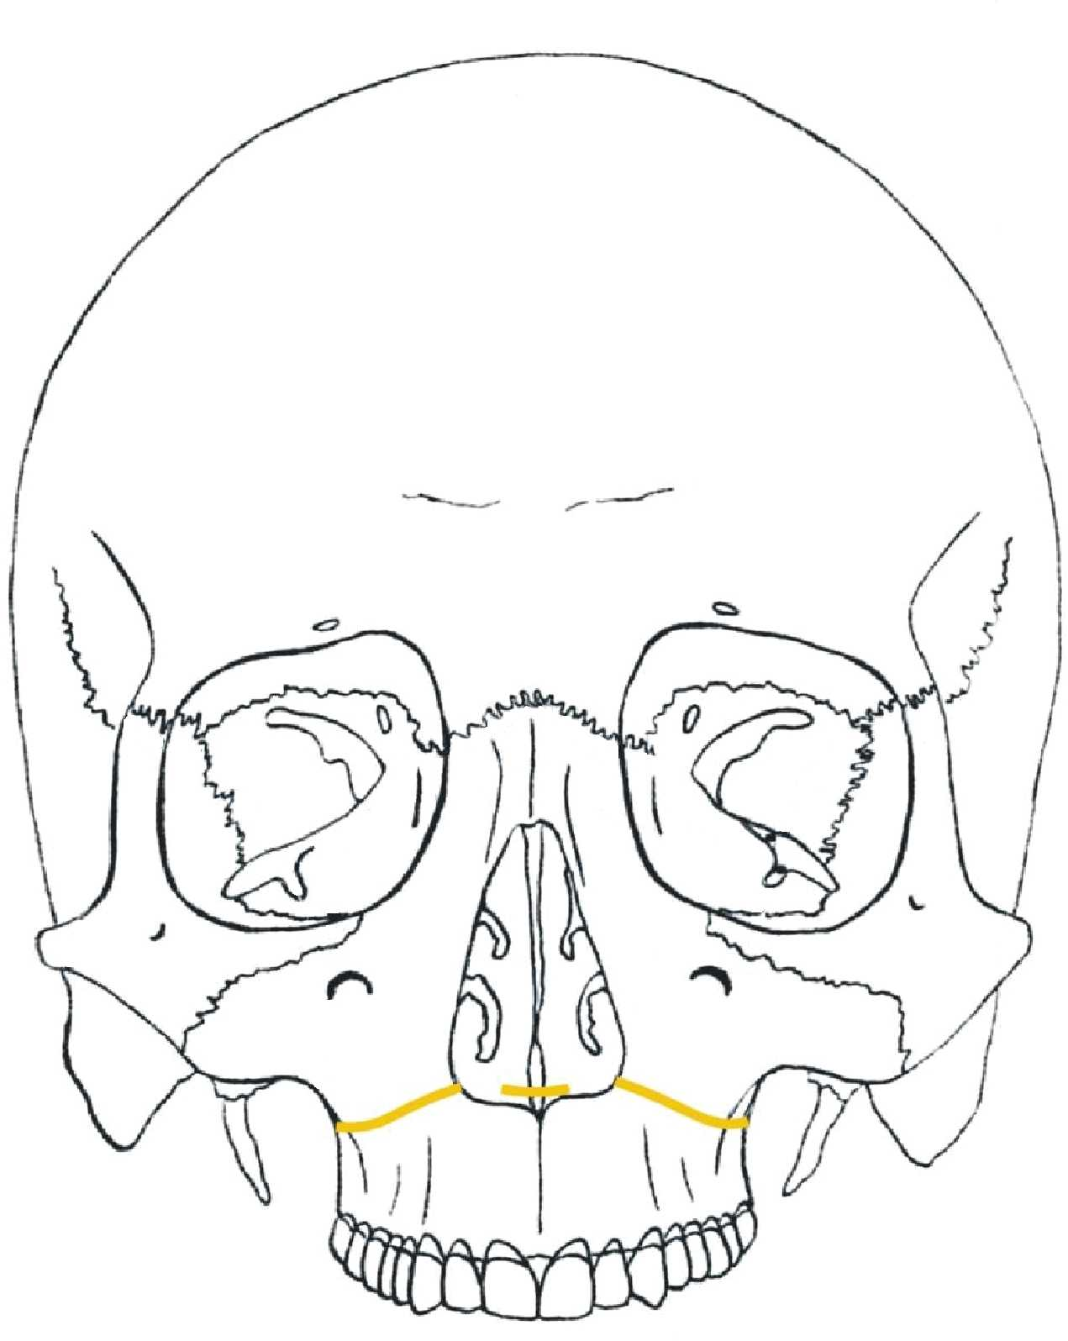
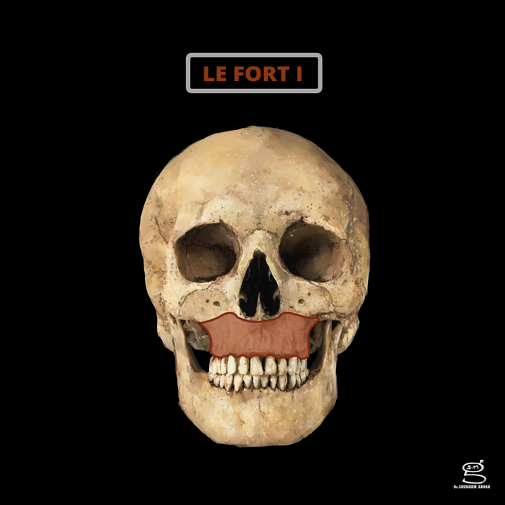
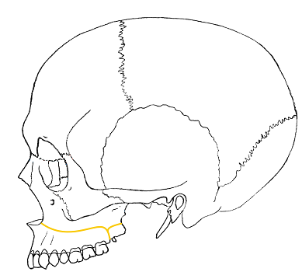
Le Fort typ I
Dolní subzygomatická zl. – odlomení proc. alveol. + tvrdé patro
linie zlomeniny přes alveolární výběžek, laterální část apertura piriformis nasi a dolní stěnu sinus maxillaris

Slide 67

Zl. naso-ethmoido-orbitálního komplexu (NEO)
naso-orbitoethmoidální zlomeniny jsou způsobeny vysokoenergetickým poraněním nosu a přenesení síly na čichovou kost
poškození nasomaxilárních pilířů vedoucí k zlomenině nosních kostí, septa, ethomidálních sinů a mediální stěny orbity

Slide 68

Zl. naso-ethmoido-orbitálního komplexu (NEO)
Nebezpečí poranění:
slzného aparátu
možnost vzniku funkčních změn a kosmetických deformací

Slide 69

Zl. naso-ethmoido-orbitálního komplexu (NEO)
Poškození angulus med. dx. > rozšíření interorbitální vzdálenost = telecanthus

Slide 70



Izolované zlomeniny k. nosních

Slide 71


Izolované (hydraulické) zl. orbity
Prudký vzestup tlaku uvnitř orbity - fraktura dolní nebo med. stěny
Vtlačení obsahu periorbity do sinus maxillaris
Možné uskřinutí okohyb. svalu
Diplopie, poruchy souhybu očí (dvojité vidění)
Enophtalmus

Slide 72



Le Fort typ II
pyramidová, odlomení části obličejového skeletu
zuby v oblasti baze pyramidy a apex v oblasti nasofrontální sutury
lomná linie přes zadní alveolární výběžek, laterální stěnu sinus maxillaris, dolní stěnu orbity a nasální kosti
horní lomná linie přes nasofrontální junkci

Slide 73


Le Fort typ III
kraniofaciální disjunkce
Lomná linie přechází přes nasofrontální suturu, maxilo-frontální suturu, stěnu orbity, zygomatico-frontální suturua arcus zygomaticus
největší výskyt leaku mozkomíšního moku

Slide 74
References:
Čihák, R.: Anatomie 1,2,3, Praha, Grada, 200
Netter, F.: Atlas of HumanAnatomy, 4th ed., Elseviesr, USA, 2006
Naňka, Elišková: Přehled anatomie. Galén, Praha 2009
Seidl et al.: Radiologie pro studium i praxi, Grada publishing, 2013
Mrázková, Doskočil: Klinická anatomie pro stomatology, Alberta, Praha, 1994
Brand, Isselhard: Anatomy of orofacial structures, 8th edition, Elsevier, USA, 2019
Fehrenbach, Herring: Illustrated anatomy of the head and neck, 5th edition, Elsevier, USA, 2017
Moore, Dalley: Clinically oriented anatomy, 5th edition, USA, 2006

Slide 75
Děkuji za pozornost

